Slide 1
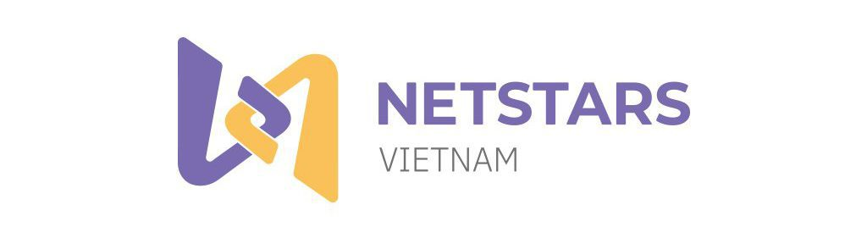
GIỚI THIỆU VỀ SERVERLESS

Slide 2
Nội dung
1
Serverless là gì ? ưu nhược điểm của serverless so với máy chủ ảo ? .
2
Serverless trên google cloud
3
Cloud function và demo
4
App engine và demo
5
Cloud run và demo

Slide 3
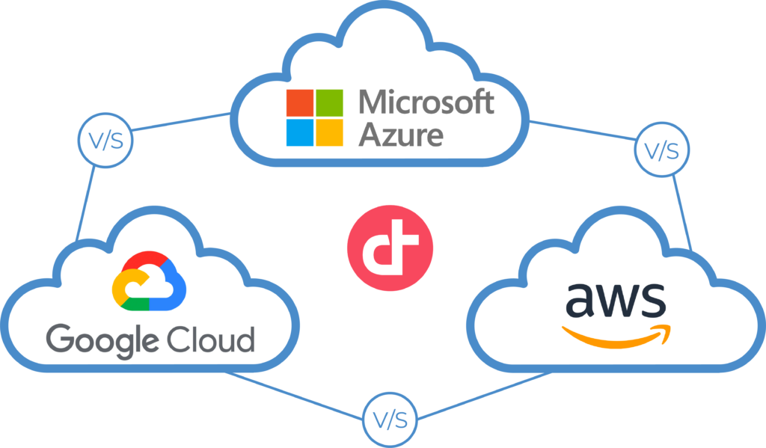
1. Serverless là gì ?
Serverless (không máy chủ) là môi trường, nền tảng thực thi ứng dụng và dịch vụ mà không phải quan tâm đến máy chủ. Một số nhà cung cấp Serverless nổi tiếng như Google cloud, AWS, Microsoft Azure.

Slide 4
1.1 Ưu điểm của serverless
Không cần cung cấp hay duy trì bất kỳ máy chủ nào, giúp bạn tập trung vào sản phẩm cốt lõi thay vì phải lo lắng về việc quản lý và vận hành nhiều máy chủ
Serverless sẽ tự động mở rộng hoặc thu nhỏ tài nguyên để phù hợp với lưu lượng truy cập vào ứng dụng của bạn.
Chỉ cần trả phí cho những gì bạn sử dụng, chi phí gần như bằng 0 nếu sau khi triển khai bạn không có request nào .

Slide 5
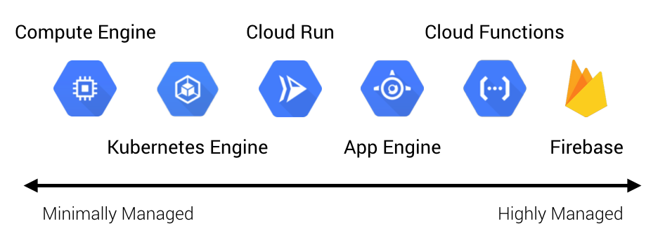
2. Serverless trên google cloud
Serverless
GCP’s Compute
GCP cung cấp một loạt các compute service, từ việc cung cấp cho người dùng toàn quyền kiểm soát (tức là Compute Engine) cho đến việc cho phép Google thực hiện ngày càng nhiều hơn các hoạt động quản lý và vận hành (tức là Firebase và Cloud Functions).
Nếu bạn muốn tự quản lý và vận hành toàn bộ hệ thống như: hệ điều hành, mạng, ổ cứng, bộ nhớ ngoài vv.. Bạn có thể sử dụng Compute engine (máy chủ ảo giống EC2)
Về Kubernetes engine và cloud run trên Kubernetes khi nào chúng ta sử dụng nó, bạn Dương sẽ trình bầy sau
Nếu bạn muốn tập trung vào viết code và tránh hoàn toàn cơ sở hạ tầng có thể dùng App engine và cloud functions. Trong đó Cloud function, App engine, Cloud run là các google cloud serverless sẽ được giới thiệu chi tiết trong ngày hôm nay.
Notes:
Kubernetes là gì? – Kubernetes, hoặc k8s là một nền tảng mã nguồn mở tự động hoá việc quản lý, scaling và triển khai ứng dụng dưới dạng container hay còn gọi là Container orchestration engine. Nó loại bỏ rất nhiều các quy trình thủ công liên quan đến việc triển khai và mở rộng các containerized applications. (Giống với Docker swarm).

Slide 6
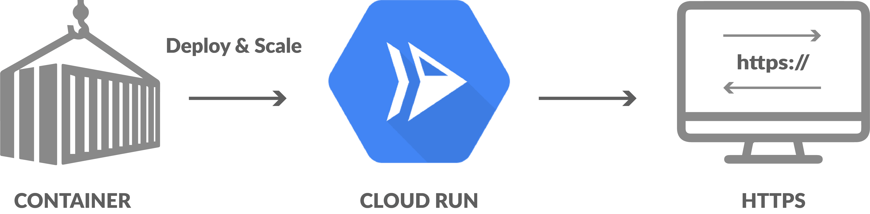
5. Cloud Run
Cloud Run cho phép chúng ta phát triển và triển khai các ứng dụng đóng gói theo phương thức container trên nền tảng không máy chủ (serverless) - được quản lý hoàn toàn bởi Google Cloud (Tuy nhiên mức độ quản lý của google cũng đã giảm đi nhiều so với App engine và Cloud function đã trình bầy tại mục 2). Với Cloud run bạn sẽ đóng gói ứng dụng của bạn thành các container sau đó sẽ triển khai ứng dụng đó lên cloud run.

Slide 7
Tổng kết serverless

Slide 8
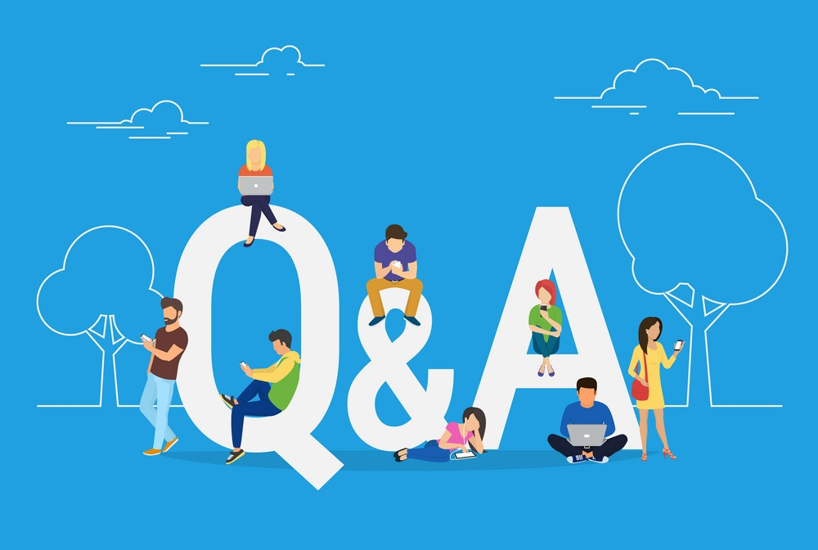

Slide 9

Thank you

